Slide 1
指導老師:吳永基
組 員:金子恩、羅煒傑
林逸融、劉泯錞
資工系 期末專題
智慧型自我情緒判定之研究與實作
CJCU-CSIE-PRJ-2019-109-06

Slide 2
1
2
報告內容
研究背景與動機
研究流程
3
4
系統介面設計(UI)
使用者體驗設計(UX)
Demo

Slide 3
1
研究背景與動機
語言為人們重要的交流媒介之一，語音訊號中包含許多豐富的情感資訊。

Slide 4
研究背景與動機
情緒
聲音
本專題想幫助使用者，能了解自身的情緒狀況。
1.及早得知
2.偵測出情緒徵兆
3.加以預防或是提早就醫

Slide 5
2
研究流程
研究音調、說話內容與情緒之關聯，透過負面情緒語料庫的建立以及音調的分析方式，來推算個人的心理狀態。

Slide 6
研究流程
為了探討音調與負面情緒音調的關係，透過與心理諮商師討論過後，設計出以下實驗。
研究問題 | 觀察常模與各個負面情緒語句之差異
測試人員 | 男生4位，女生4位
實驗負面情緒 | 憂鬱、焦慮、悲傷、害怕、生氣
範例語句
生氣 | 你真的很煩欸!講過幾次了，就叫你東西不要亂丟要收好，你有沒有在聽阿。
害怕 | 全世界都討厭我，我要怎麼活下去?
悲傷 | 我又造成別人的麻煩了。
焦慮 | 怎麼辦?我好累，我快活不下去了。
憂鬱 | 其實我還挺期待死的那一天的。
Notes:
為了驗證以上的假設，本組找來 4 男 4 女共 8 位同學，設計情境和語句請測試者揣摩並記錄 過程，再根據音訊最大音量、最小音量、平均值、 語速、變異數等特徵值與常模觀察並比較數據結 果

Slide 7
研究流程
心理諮商師專業部分
V
=音量變異數
S
=語速
M
=沉默時間
T
=文字數
生氣情緒的平均語速高於常模 。S_angry>S_normal
生氣情緒音量變異數會高於常模。V_angry>V_normal
悲傷情緒音量變異數會小於常模。V_sad>V_normal
悲傷情緒時語速高於常模，音量變異數則小於常模，文字量少，音量變異數小於常模、沉默時間較長。
S_sad>S_normal
V_sad<V_normal
T_sad<T_normal
M_sad>M_normal
焦慮情緒時平均語速會比常模快。S_Anxious>S_normal

Slide 8
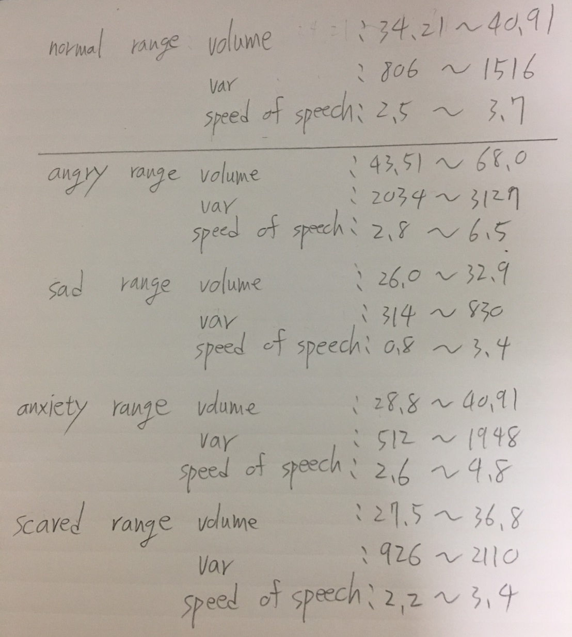
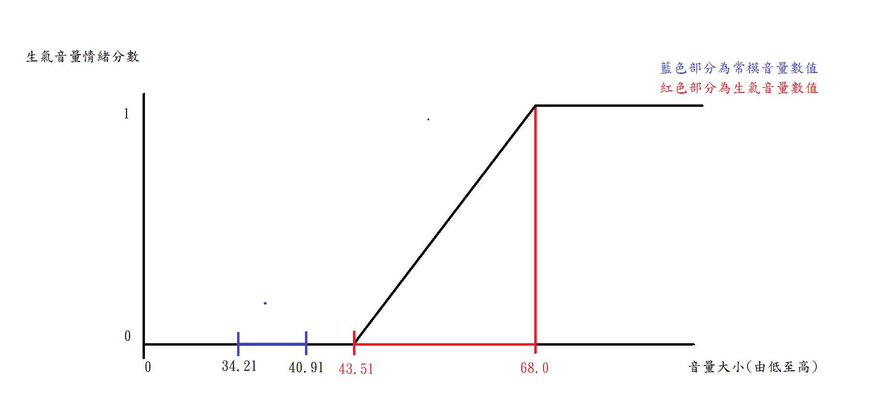
研究流程

Slide 9

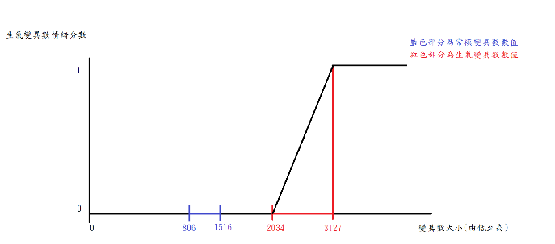
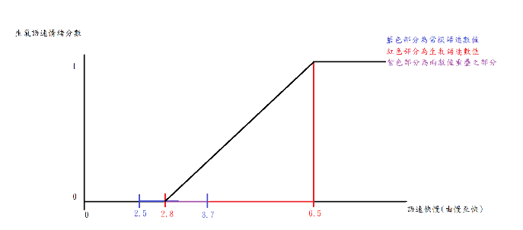
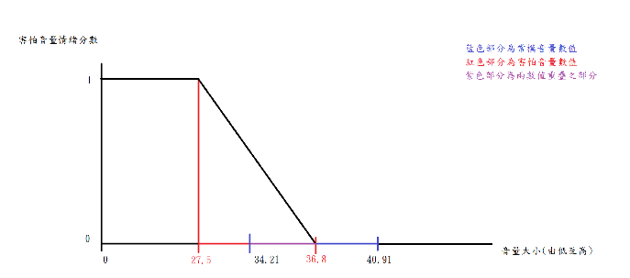
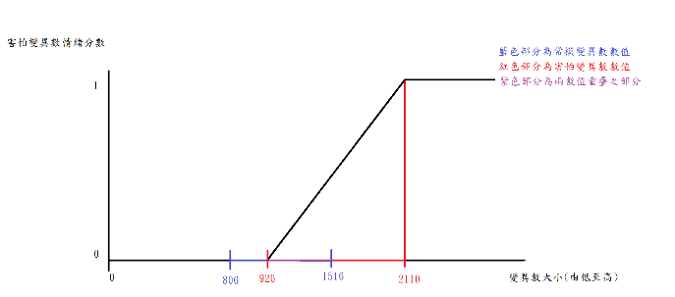
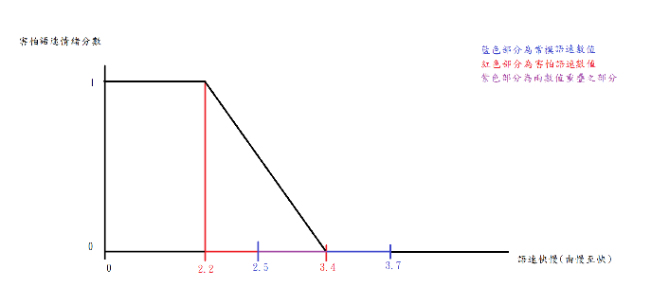
研究流程
將常模與負面情緒的平均音量、音量變異數、語速分析比較
平均音量
音量變異數
語速
生氣
害怕

Slide 10
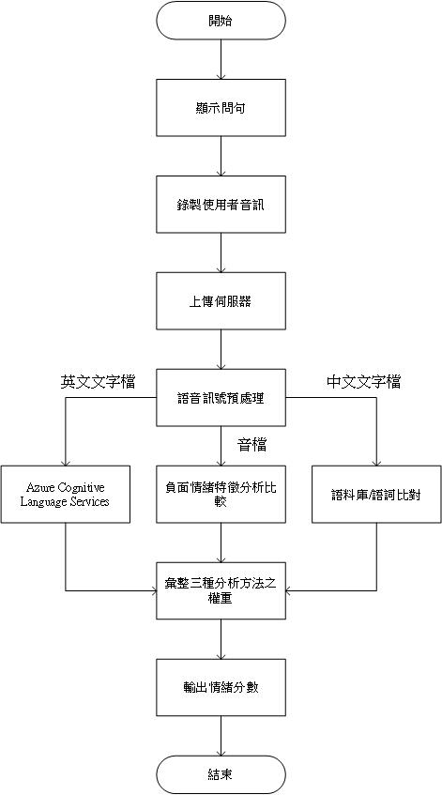



研究流程-系統架構圖
Azure Cognitive Language Services
負面情緒特徵分析
語料庫/語詞比對
Azure Cognitive Language Services是一項自然語言處理(NLP)服務，使用機器學習來發現句子中的情緒訊息。
情緒分數介於0~1之間，越接近0的分數則表示負面情緒，
1
把中文文字檔進行jieba斷詞來斷詞，在跟情緒權重表比對關鍵字。
將分數x比例得出使用者最終的每一種情緒分數。

Slide 11
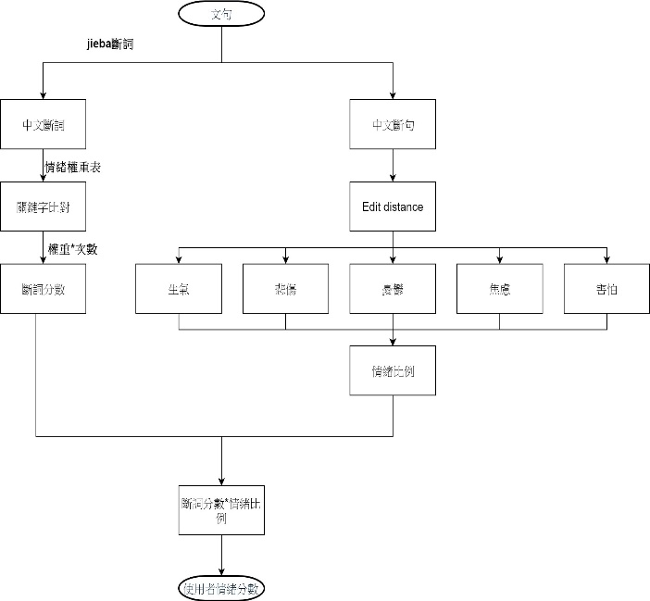

研究流程-語料庫/語詞比對
中文斷詞
中文斷句
把中文文字檔進行jieba斷詞來斷詞，在跟情緒權重表比對關鍵字。
關鍵字權重x次數=分數。
中文斷句檔跟情緒句子使用Edit distance來判斷兩個句子的最短編輯距離，在算出每種情緒比例。
使用者情緒分數
分數x比例=每一種情緒分數。

Slide 12
3
使用者介面設計(UI)
使用者體驗設計(UX)

Slide 13
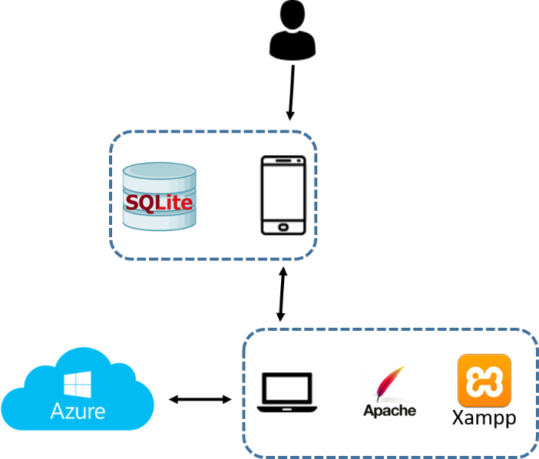
App系統架構圖
使用者透過手機使用本系統。
電腦透過Xampp架設的Apache建立區域網路進行傳輸。
手機端將音檔透過PHP上傳至Server，並發送參數執行前處理、分析程式碼。
Server端程式透過呼叫Azure Text Analysis API分析使用者文字中所包含的情緒。
分析結束後將結果回傳至手機端SQLite資料庫儲存。

Slide 14
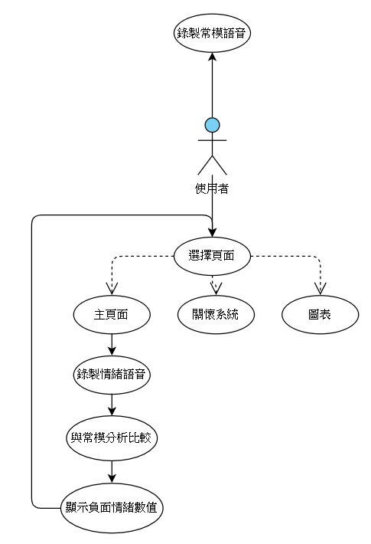

App系統架構圖

Slide 15
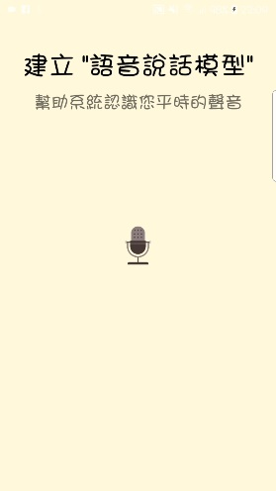
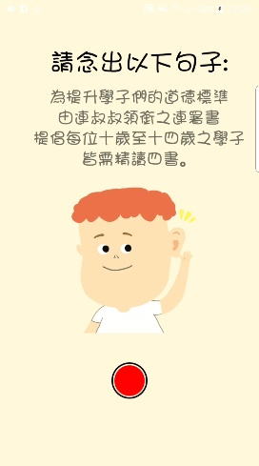
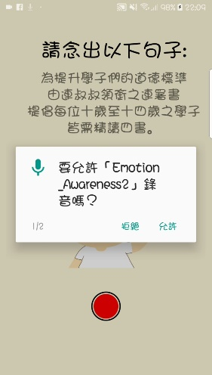
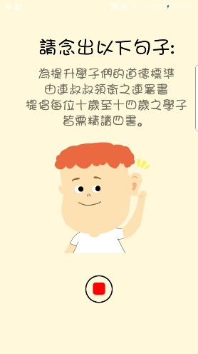
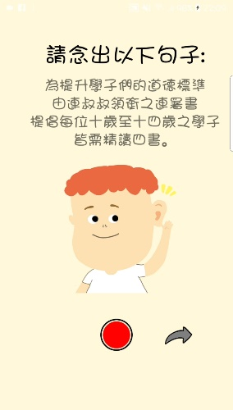
App錄製常模語音

Slide 16
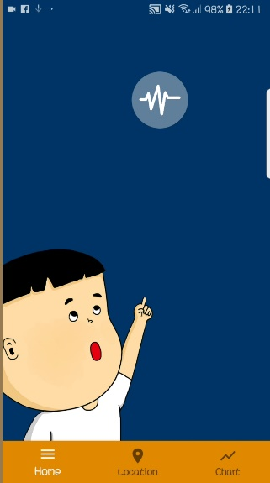
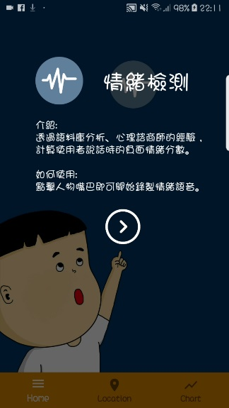
App主頁面

Slide 17
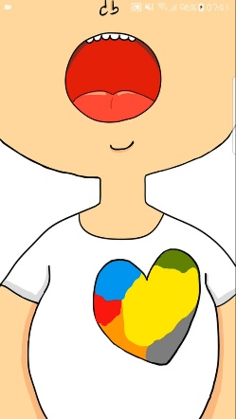
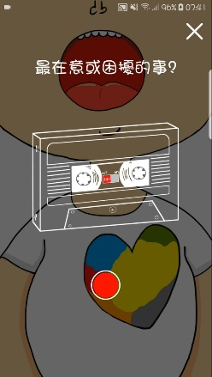
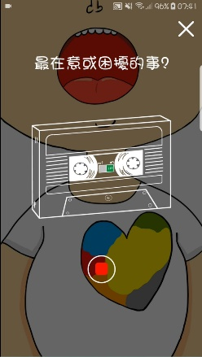
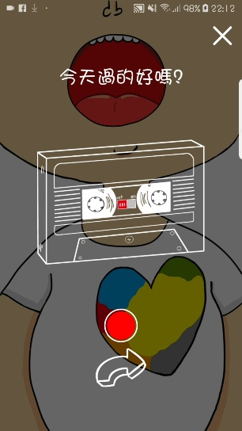
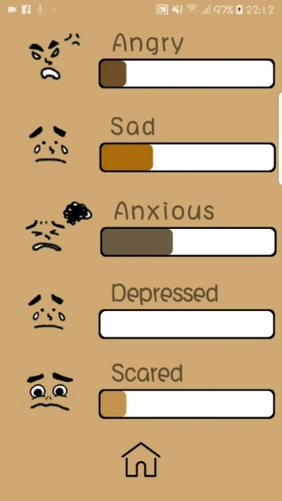
App情緒檢測

Slide 18
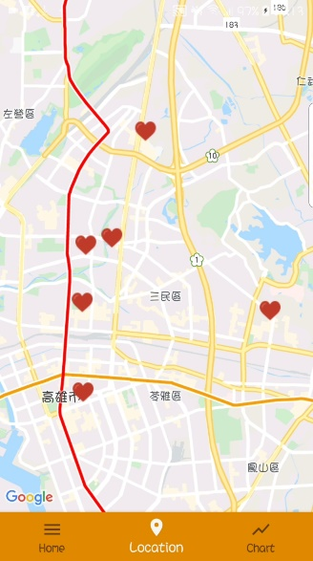
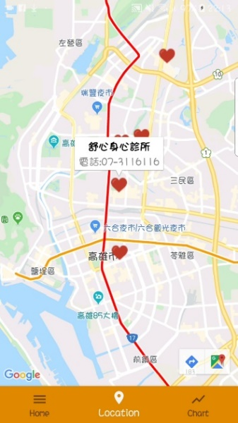
App關懷系統

Slide 19
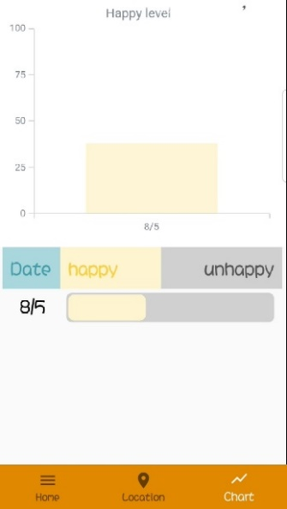
App圖表紀錄

Slide 20
4
Demo

Slide 21
THANKS!

